Slide 1
Indexação: análise, síntese e representação
CBD 0284 – Indexação: teoria e métodos
Profa. Dra. Giovana Deliberali Maimone
Escola de Comunicações e Artes
Universidade de São Paulo

Slide 2
Organização de informação
Relacionada ao processo de indexação e representação.
Tem como ferramenta auxiliar e para normalização, as linguagens documentárias.
Exige especificação de métodos utilizados, identificação de tipologias documentárias.
Requer política de tratamento da informação (política de indexação).
Questões terminológicas

Slide 3
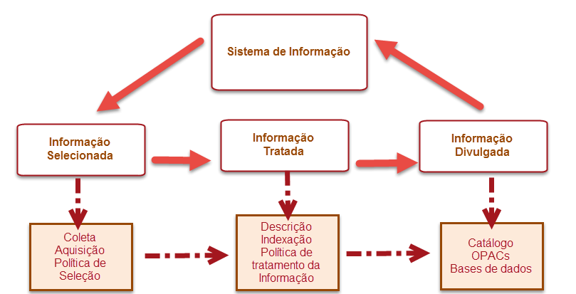
Organização da informação
OPAC – Catálogo de acesso público online

Slide 4
Função da Documentação
Estabelecer rede organizada de coleta e difusão
Formatar informação
Com base em objetivos específicos
Assegurar eficácia do sistema
Exaustividade
Especificidade
Confiabilidade
Atualidade
Rapidez
(KOBASHI, 1984)

Slide 5
Centro de Informação
Instituição ou grupo que responde pela organização informação.
Possui localização física ou virtual.
Centro de Informação
tipologia
Centro de Documentação
Biblioteca
Biblioteca Virtual
Centro de Informação e Referência
função
fornecer resposta adequada à demanda
realizar as operações documentárias
estabelecer a comunicação no sistema de informação (sem silêncio e sem ruído).

Slide 6
Construção da informação documentária
documento
desestruturação
Análise
Síntese
Resumos
Representação
estruturação
Índices

Slide 7
Desestruturação/Estruturação
Desestruturação:
distinção entre:
informação essencial
informação acessória
Estruturação:
combinação de elementos para produzir uma representação:
um resumo;
um enunciado; índices.

Slide 8
Indexação (segundo norma)
Análise do conteúdo informacional de textos e sua expressão na linguagem do sistema de informação.
a) selecionar os conceitos indexáveis de um documento;
b) expressar esses conceitos na linguagem do sistema de indexação.

Slide 9
Metodologia de indexação
Princípio: caracterização do conteúdo informacional de um documento através de uma Linguagem Documentária.
Operações:
1) identificação do tema
2) elaboração do enunciado temático
3) representação por tradução do enunciado temático.

Slide 10
Elaboração do enunciado temático
Operação: seleção e combinação das categorias temáticas pertinentes.
Parâmetro de seleção: política do sistema de indexação.

Slide 11
Representação do tema
Operação: Conversão do enunciado temático para a linguagem do sistema
Parâmetro de conversão: Linguagem de indexação e política do sistema.

Slide 12
Dicas de Indexação
Análise por tipo de material
Estrutura do texto
Identificação do assunto principal
Recursos para informação digital
Uso de resumo e palavras-chave
Conhecimento da linguagem documentária
Consulta à hierarquia

Slide 13
Análise por tipo de material
Indexação relacionada ao tipo de material e as características/estruturas do texto.
Obras literárias (ficção), roteiros, peças teatrais, filmes.
estrutura narrativa
Livros didáticos e/ou acadêmicos-científicos
Artigos de jornais de divulgação
Entrevistas
estrutura descritiva
Artigos de periódicos
Dissertações e teses
estrutura descritiva ou argumentativa

Slide 14
Tipos de textos (Kobashi, 1994)
Estrutura narrativa
Ações de pessoas
Exposição -> complicação -> avaliação -> resolução -> moral

Slide 15
Indexação de Livros : estrutura narrativa
Ações entre pessoas exposição complicação avaliação resolução
Pergunta | Ação | Tabelas
Quem | Agente da Ação | Personagens, Profissões e Ocupações
O quê | Evento | Assuntos
Quando | Caracterização temporal | Qualificadores de tempo, períodos históricos
Onde | Caracterização espacial | Geográficos e históricos
Como | Caracterização de modo | Assuntos
Porquê | Caracterização da ação | Assuntos
 |  | Gênero e forma

Slide 16
Exemplo

Slide 17
Exemplo

Slide 18
Exemplo

Slide 19
Estrutura descritiva
Texto jornalístico, entrevistas, livros didáticos, alguns: livros acadêmicos, artigos, dissertações
Descrições | Texto | Tabelas
Tema chave Sub- temas | Objetivos Contextualização Justificativas | Assunto Qualificadores
Expansões predicativas qualificativas funcionais | Desenvolvimento Como Onde Quando Discussão Resultados | Assunto Qualificadores Geográficos Qualificadores de tempo Assunto Assunto

Slide 20
Exemplo

Slide 21
Exemplo

Slide 22
Estrutura argumentativa (Kobashi, 1994)
Hipóteses (premissas)
Conclusão
Empenho de aumentar adesão

Slide 23
Exemplo

Slide 24
Texto

Slide 25
Exemplo

Slide 26
Identificação do assunto principal

Slide 27
Uso de resumo e palavras-chave
Resumos bem estruturados.
Palavras-chave: fornecidas pelo autor, podem indicar o assunto (ou não).
Resumo e palavras-chave não são pensados para o indexador.
Análise do texto: estrutura, leitura documentária, identificação de saliências.

Slide 28
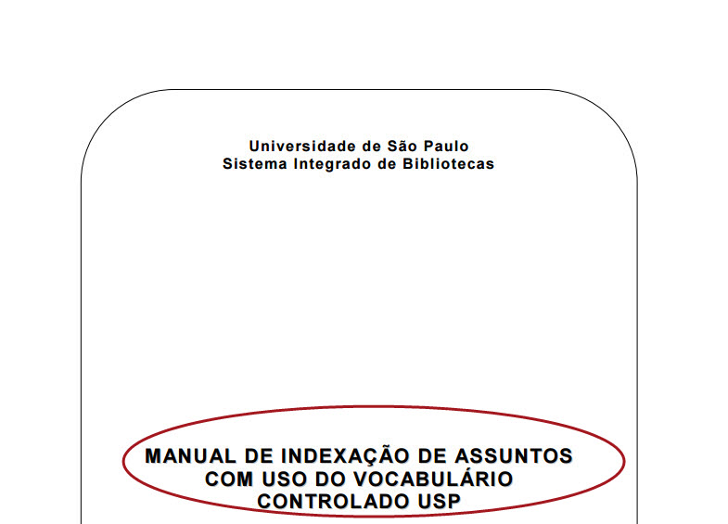
Consistência de indexação

Slide 29
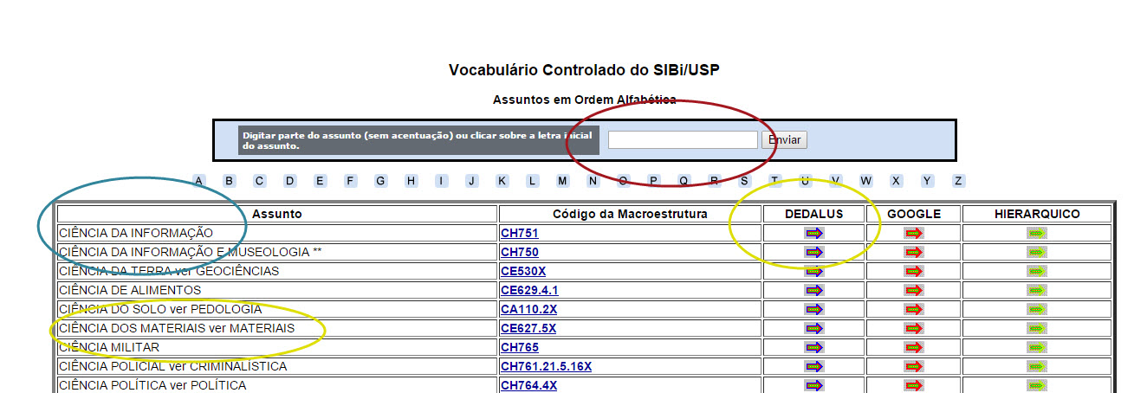
Consistência de indexação
Consulta ao Vocabulário e ao DEDALUS.

Slide 30
Consistência de indexação

Slide 31
Consistência de indexação
Sugestões para o Vocabulário Controlado (descritores novos, alterações, exclusões, notas de escopo).
Terminologia da área.
Assunto realmente tratado no documento.
Instrumentos de auxílio: dicionários especializados, glossários e outros.
Fatores dependentes dos indexadores: conhecimento/estudo da área, controle e anotações de uso, discussão em grupo e compartilhamento.

Slide 32
Problemas de Consistência
Na análise conceitual
Deixar de escolher um tópico de interesse para um grupo de usuários em potencial.
Interpretar erroneamente um aspecto do documento, acarretando a atribuição de um termo (ou termos) inadequados.

Slide 33
Problemas de Consistência
Na tradução do assunto identificado para o Vocabulário
Deixar de usar o termo mais específico disponível para representar um assunto.
Empregar um termo que seja inadequado para o conteúdo temático, devido à falta de conhecimento especializado ou por desatenção.
Fazer combinação descritor + qualificador para representar assunto que tem terminologia estabelecida na área.

Slide 34
Exemplo

Slide 35
Exemplo

Slide 36
Fontes consultadas:
KOBASHI, N.Y. A elaboração de informações documentárias: em busca de uma metodologia. São Paulo : ECA-USP (Tese de doutorado), 1994.
Norma ABNT
FUJITA, M. S. L., org. A indexação de livros: a percepção de catalogadores e usuários de bibliotecas universitárias. São Paulo, Cultura Acadêmica, 2009.

